Slide 1

Единая цифровая экосистема ВУЗов

Slide 2


2
Фёдор Мальцев:
— еще раз провести аналитику актуальности проблемы отсутствия системы бронирования и навигации по корпусам;
Александр Лупанов:
— поиск подобных конкурентно-способных решений в других ВУЗах, СУЗах;
Игорь Стоев, Кирилл Фроликов:
— Проанализировать ERD-диаграмму, которая создавалась на этапе проектирования всей экосистемы;
— посмотреть протоколы парсинга из БД, чтобы соответствовали принципам ИБ;
Дмитрий Ноздриватых:
— Разработка палитры системы бронирования.
Пул полученных заданий

Slide 3




3
Проведение анализа актуальности (Фёдор Мальцев):
Потеря времени и ресурсов: Студенты тратят лишнее время на поиск подходящего места, где они могли бы провести какое-то мероприятие, реализовать проект, и т.д.;
Навигация по корпусам:
Отсутствие системы навигации в университетских корпусах; Особенно это будет актуально для лиц с ОВЗ;
Замедление движения внутри университета и увеличение времени на поиск необходимых помещений.
Неоптимальное использование ресурсов: Бронирование аудиторий позволило бы университету более эффективно использовать свои аудитории;

Slide 4
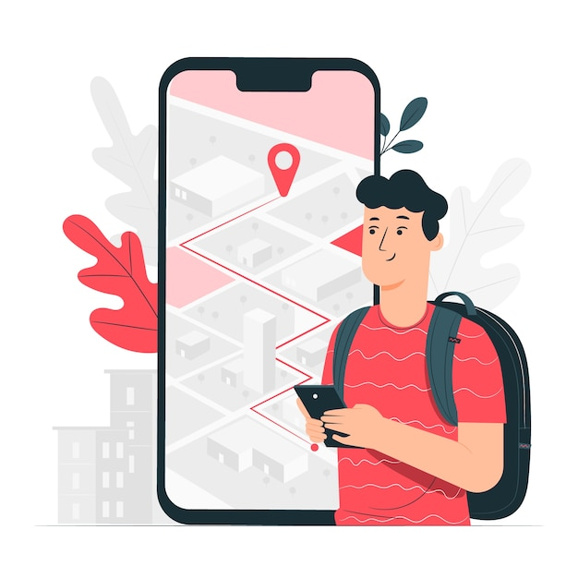
4
Резюме проведенного анализа:
Конкурентоспособность университета: Университет с современными системами бронирования аудиторий и навигации могут привлечь больше абитуриентов и преподавателей;
Взгляд в перспективе:
Автоматизация привела бы к значительному приросту эффективности использования аудиторного фонда;
Был бы удовлетворён спрос студентов на аудитории для коворкинга;
Была быстрая ориентация внутри корпусов.

Slide 5
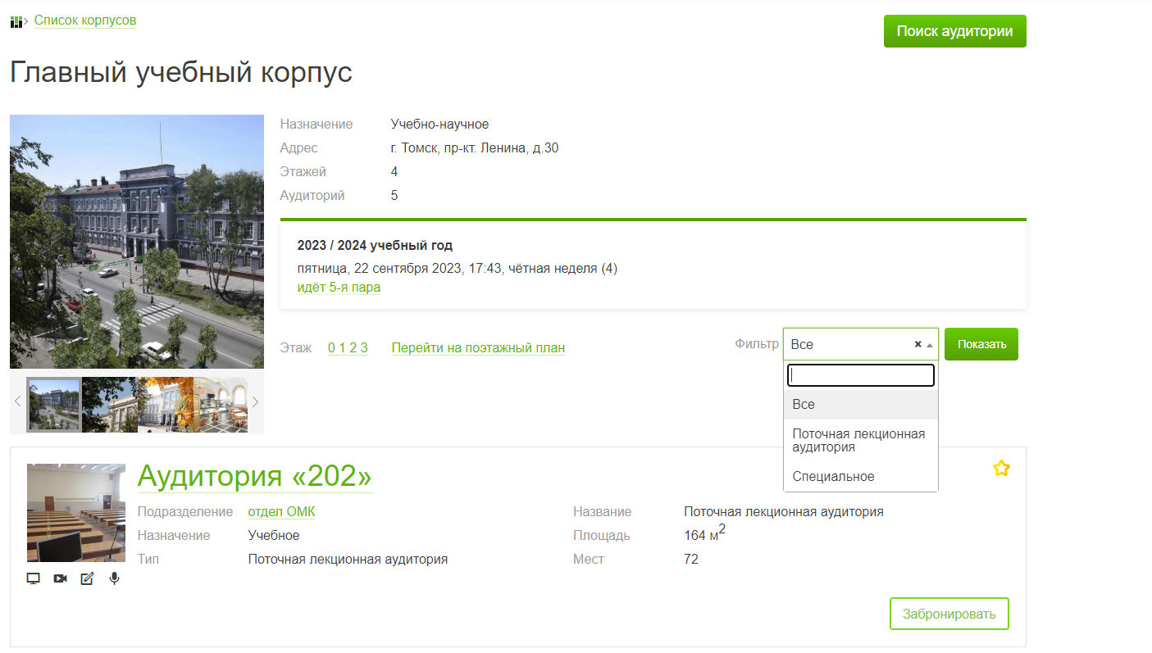
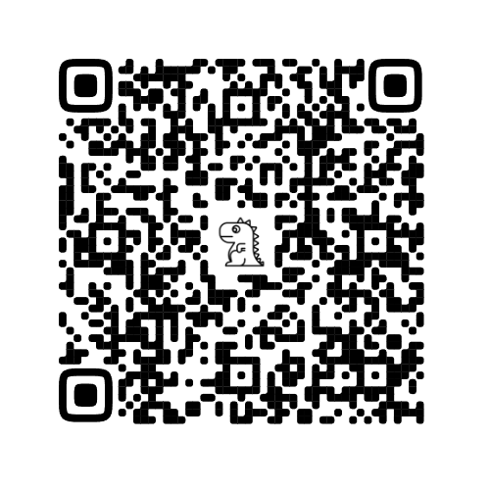
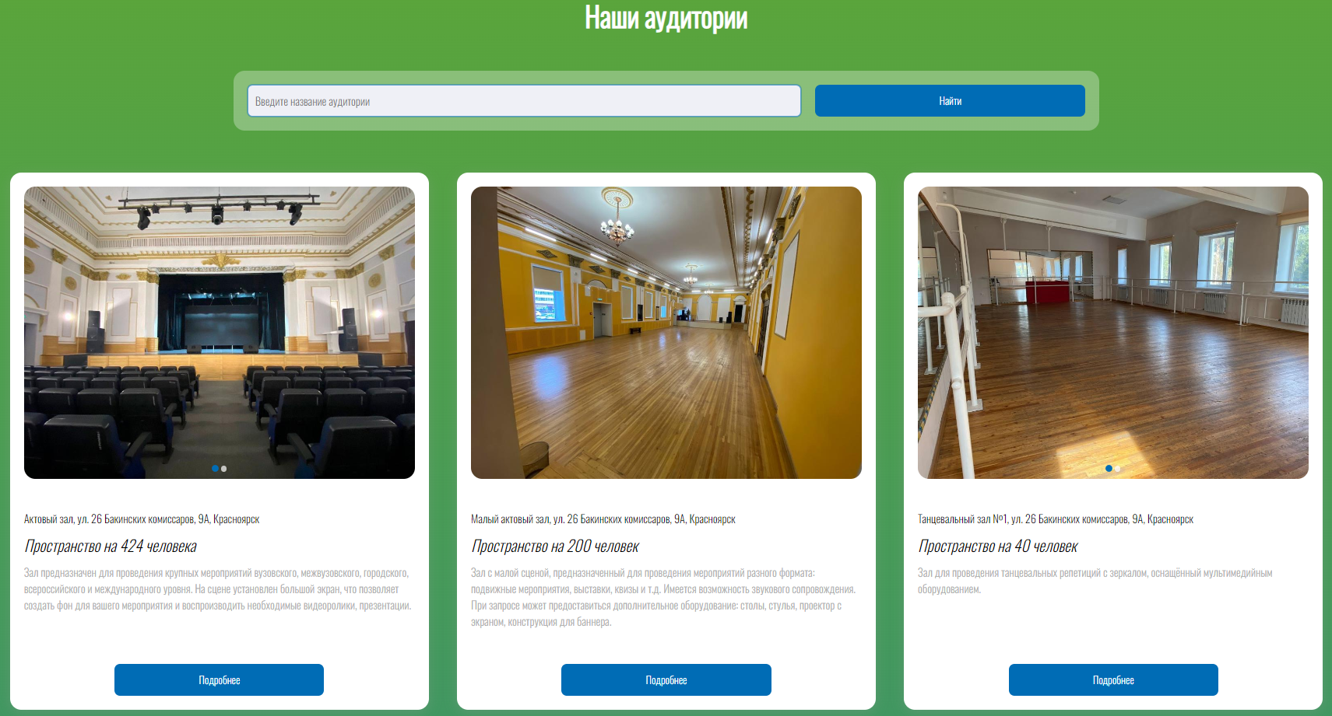
5
Поиск подобных решений (Александр Лупанов):
В ходе анализа были найдены перспективные аналоги, которые успешно работают в других ВУЗах:
Томский политехнический университет (https://maps.tpu.ru/);
НИУ ВШЭ (https://studsupport.hse.ru/zakaz_auditorii/);
СибГУ (https://booking-classroom.mysibsau.ru/);
ИТМО (сервис полностью закрыт)

Slide 6
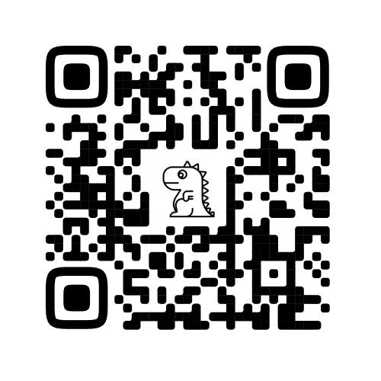


6
Выбор метода хранения данных и передачи ее конечному пользователю (Игорь Стоев и Кирилл Фроликов):
В ходе анализа и работы с источниками информации в интернете были выдвинуты следующие тезисы:
В нашем случае будет использован SQL;
В нашем случае соблюдаются все необходимые принципы ИБ, следовательно не возникнет случаев проблем с информационной безопасностью;
Всю необходимую информацию можно посмотреть, перейдя по QR-коду.

Slide 7
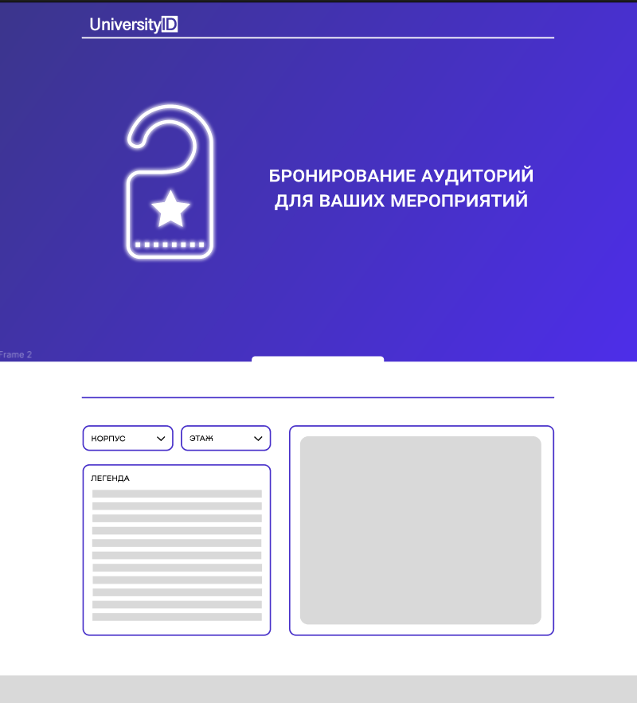
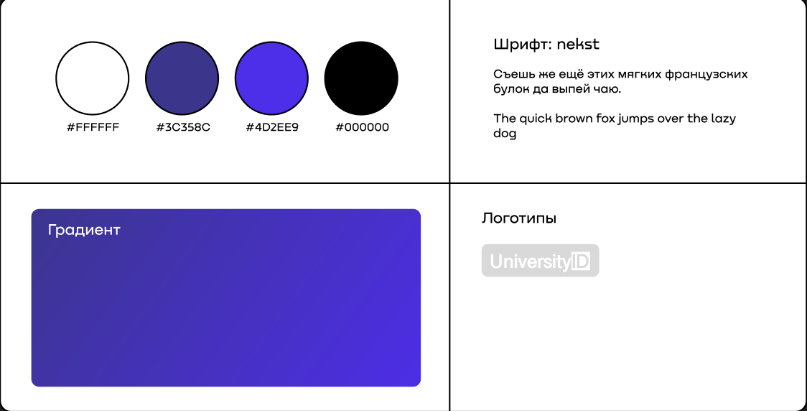
7
Дизайн интерфейса – неотъемлемая часть любой системы, именно с ней пользователь взаимодействует в 100% случаев работы с любым приложением, системой, экосистемой

Slide 8
10
Итоги работы по поставленным задачам
Артём Журиков (студент СПбПУ Петра Великого (Политех) – teamlead проекта, координация проекта в режиме outsource;
София Балачкова – координация участников проекта для решения задач, систематизация и дополнение собранной информации, создание презентации;
Александр Лупанов – поиск подобных решений;
Фёдор Мальцев – сбор информации по поводу актуальности;
Дмитрий Ноздриватых – разработка цветовой палитры;
Игорь Стоев – анализ SQL и парсинг возможностей;
Кирилл Фроликов – анализ SQL и парсинг возможностей;

Slide 9
Единая цифровая экосистема ВУЗов
Universityid.ru

